Slide 1




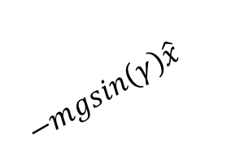




$$\vec{N}$$
$$\hat{y}$$
$$\hat{x}$$
$$\vec{f}$$
$$l$$
$$ρ$$
$$−mgsin\left(γ\right)\hat{x}$$
$$m\vec{g}$$
$$γ$$

Slide 3
http://realcouplelovingsex.tumblr.com/page/9
http://realcouplelovingsex.tumblr.com/page/150
Last visit 210
http://ellenann1616.tumblr.com/tagged/me
http://stace0550.tumblr.com/tagged/ellenann1616

